Slide 1
Band-pass filter

Slide 2
FFT filteri
FFT filteri pomoću Furijeove transformacije (Fast Fourier Transform) analiziraju komponente frekvencije u ulaznom skupu podataka

Slide 3
Postoji 6 vrsta FFT filtera:
  - low-pass
  - high-pass
  - band-pass
  - band-block
  - treshold
  - low-pass parabolic

Slide 4
Band-pass filter
Band-pass je filter koji propušta frekvencije koje su unutar zadatih graničnih frekvencija, a odbacuje frekvencije koje su van granica.

Slide 5
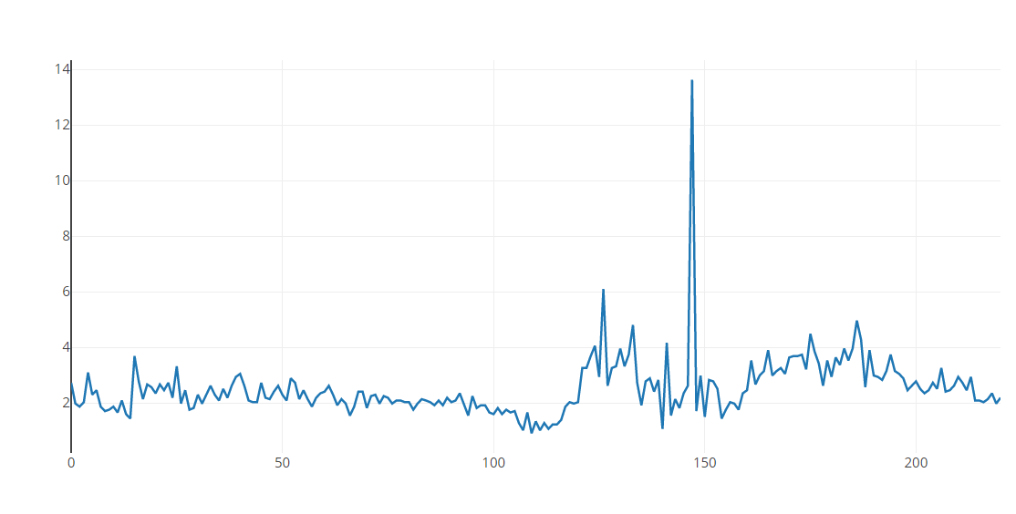
Izgled signala pre obrade band-pass filtriranjem

Slide 6
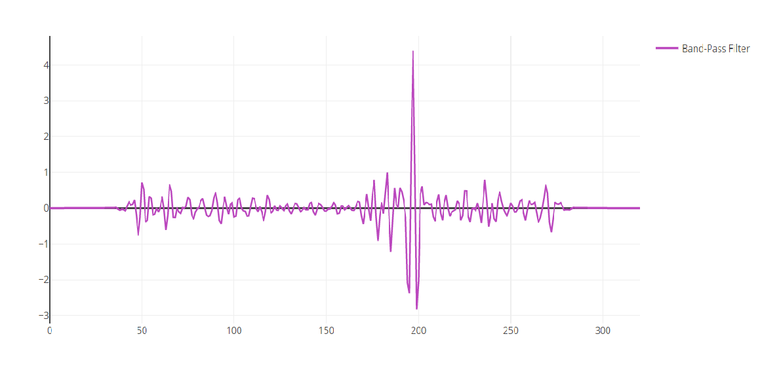
Izgled signala nakon primene band-pass filtriranja

Slide 7
Band-pass filter
Band-pass filtriranje omogućava redukovanje frekvencija koje nisu unutar zadatih granica. Band-pass filtriranje se može posmatrati i kao istovremena primena low-pass filtriranja i high-pass filtriranja.

